Slide 1
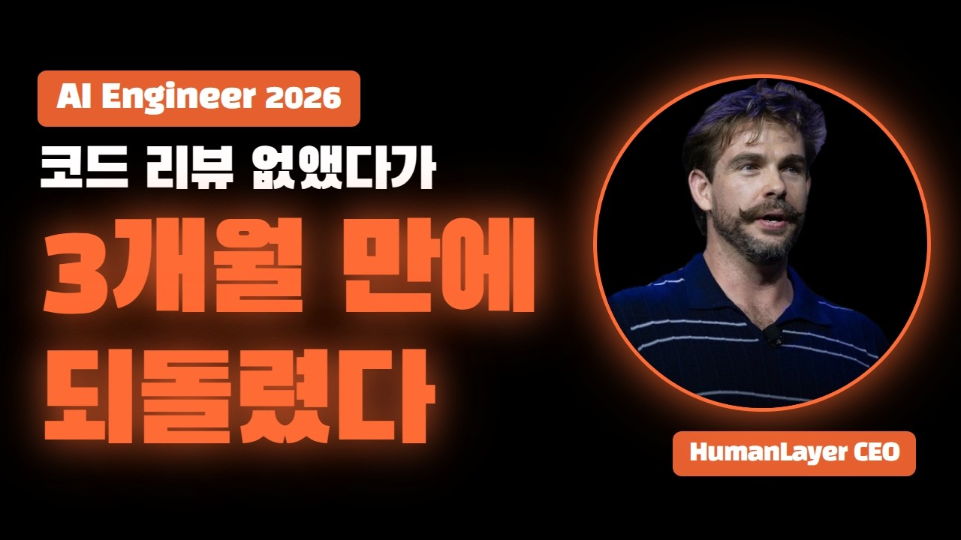
DREAMLABS COLLECTOR
코드 리뷰를 3개월간 없애본 회사의 결론 — 에이전트 PR, 결국 다 읽어야 합니다 (AI Engineer 2026)
이 영상은 AI 에이전트가 생성하는 코드의 품질 관리 문제를 다루며, 코드 리뷰를 3개월간 완전히 없애본 실험의 실패 사례를 분석합니다. 실험 결과, 개발자당 버그가 54% 증가하고 리뷰 없이 머지되는 PR이 31% 늘어나는 등 'lights-off' 소프트웨어 공장 시도가 3~6개월 만에 무너졌습니다. 문제의 원인은 프롬프트보다는 유지보수성에 대한 보상이 없는 학습 방식에 있으며, 심사 모델만으로는 한계가 있습니다. 궁극적인 해법은 리뷰를 빠르게 하는 것이 아니라, 사람이 읽기 쉬운 고품질 PR이 처음부터 생성되도록 하는 데 있습니다. 또한, 되돌리기 비용을 기준으로 AI 에이전트와 사람의 작업 범위를 구분하는 원칙을 제시합니다.
CHANNEL
VIDEO ID
AgentOS
ePw0u6B40kU
source: https://www.youtube.com/watch?v=ePw0u6B40kU | video_id: ePw0u6B40kU | generated: 2026-07-27T15:56:51Z

Slide 2
Executive Summary
영상 시청 전 빠른 정보 습득을 위한 요약
SUMMARY
이 영상은 AI 에이전트가 생성하는 코드의 품질 관리 문제를 다루며, 코드 리뷰를 3개월간 완전히 없애본 실험의 실패 사례를 분석합니다. 실험 결과, 개발자당 버그가 54% 증가하고 리뷰 없이 머지되는 PR이 31% 늘어나는 등 'lights-off' 소프트웨어 공장 시도가 3~6개월 만에 무너졌습니다. 문제의 원인은 프롬프트보다는 유지보수성에 대한 보상이 없는 학습 방식에 있으며, 심사 모델만으로는 한계가 있습니다. 궁극적인 해법은 리뷰를 빠르게 하는 것이 아니라, 사람이 읽기 쉬운 고품질 PR이 처음부터 생성되도록 하는 데 있습니다. 또한, 되돌리기 비용을 기준으로 AI 에이전트와 사람의 작업 범위를 구분하는 원칙을 제시합니다.
source: https://www.youtube.com/watch?v=ePw0u6B40kU | video_id: ePw0u6B40kU | generated: 2026-07-27T15:56:51Z

Slide 3
Video Structure
영상 구성과 논리 흐름
01
AI 에이전트가 생성하는 PR과 코드 리뷰의 필요성에 대한 문제 제기 (메타데이터 기반 추론)
02
Dex Horthy의 'Harness Engineering is not Enough: Why Software Factories Fail' 발표 내용 소개 및 해설 (메타데이터 기반 추론)
03
코드 리뷰를 없애본 3개월간의 실제 실험 결과 및 Faros AI 데이터 분석 (메타데이터 기반 추론)
04
AI 에이전트 코드 품질 문제의 근본 원인 분석 (학습 방식, 모델 한계) (메타데이터 기반 추론)
05
효과적인 AI 에이전트 코드 관리 및 리뷰를 위한 해결책 제시 (읽기 쉬운 PR 생성) (메타데이터 기반 추론)
06
사람과 AI 에이전트의 작업 분담 기준 ('되돌리기 비용') 제안 (메타데이터 기반 추론)
source: https://www.youtube.com/watch?v=ePw0u6B40kU | video_id: ePw0u6B40kU | generated: 2026-07-27T15:56:51Z

Slide 4
Key Ideas
정보게시물로 전환할 핵심 아이디어
01
AI 에이전트 도입 시 생산성 향상과 더불어 코드 품질 저하 및 유지보수성 악화 가능성을 인지해야 합니다.
02
자동화된 테스트 통과만으로는 AI 생성 코드의 장기적인 품질과 유지보수성을 보장하기 어렵습니다.
03
AI 에이전트의 보상 시스템은 단순히 기능적 정확성을 넘어 코드의 가독성, 유지보수성 등 비기능적 요구사항을 반영해야 합니다.
04
AI 모델 자체의 한계로 인해 '좋은 코드'에 대한 심사는 여전히 인간의 개입이 필요할 수 있습니다.
05
코드 리뷰의 효율성을 높이는 핵심은 리뷰 프로세스 자체를 빠르게 하는 것보다, 리뷰 대상인 PR의 품질을 근본적으로 향상시키는 데 있습니다.
06
개발 과정에서 AI 에이전트와 인간 개발자의 역할 분담은 작업의 복잡성 및 오류 발생 시 '되돌리기 비용'을 기준으로 전략적으로 결정되어야 합니다.
source: https://www.youtube.com/watch?v=ePw0u6B40kU | video_id: ePw0u6B40kU | generated: 2026-07-27T15:56:51Z

Slide 5
DreamLabs Application
DreamLabs 내부 적용 관점
01
DreamLabs 내 AI 에이전트 도입 시, 코드 생성 및 PR 제출 과정에서 품질 관리 및 인간 개입 지점을 명확히 정의해야 합니다.
02
AI 에이전트의 학습 및 보상 모델 설계 시, 테스트 통과 외에 코드 가독성, 유지보수성 등 비기능적 요소를 평가 지표에 포함하는 방안을 모색해야 합니다.
03
AI 에이전트가 생성하는 PR의 초기 품질을 높이기 위한 프롬프트 엔지니어링 및 가이드라인 개발에 집중해야 합니다.
04
내부 코드 리뷰 프로세스에 AI 에이전트가 생성한 코드에 대한 특정 검토 기준 또는 도구를 통합하는 것을 고려해야 합니다.
05
AI 에이전트에게 맡길 수 있는 작업과 인간 개발자가 반드시 검토해야 하는 작업을 '되돌리기 비용' 원칙에 따라 분류하고 명문화해야 합니다.
06
AI 에이전트가 생성한 코드의 장기적인 유지보수성 및 기술 부채 발생 가능성에 대한 모니터링 시스템을 구축해야 합니다.
source: https://www.youtube.com/watch?v=ePw0u6B40kU | video_id: ePw0u6B40kU | generated: 2026-07-27T15:56:51Z

Slide 6
Verification Required
모델 추론/metadata 한계/원본 확인 필요
01
Faros AI의 개발자 22,000명, 팀 4,000개, 2년치 실제 작업 기록에서 처리량 증가, 개발자당 버그 54% 증가, 리뷰 없이 머지되는 PR 31% 증가에 대한 원본 데이터 및 분석 보고서 (원본 영상 또는 Faros AI 자료 확인 필요).
02
Dex Horthy의 AI Engineer World's Fair 2026 발표 'Harness Engineering is not Enough: Why Software Factories Fail'의 전체 내용 및 슬라이드 (원본 영상 시청 필요).
03
코드 리뷰를 3개월간 없애본 실험의 구체적인 방법론, 참여 인원, 대상 프로젝트, 그리고 '무너졌다'는 결론의 상세 근거 (원본 영상 또는 관련 자료 확인 필요).
04
'되돌리기 비용'을 기준으로 한 AI 에이전트와 인간의 작업 분담 원칙에 대한 추가적인 이론적 배경 및 실제 적용 사례 (원본 영상 또는 관련 연구 확인 필요).
source: https://www.youtube.com/watch?v=ePw0u6B40kU | video_id: ePw0u6B40kU | generated: 2026-07-27T15:56:51Z

Slide 7
Source & Download Metadata
게시물과 문서 산출물 추적 정보
METADATA
Title: 코드 리뷰를 3개월간 없애본 회사의 결론 — 에이전트 PR, 결국 다 읽어야 합니다 (AI Engineer 2026)
Channel: AgentOS
Video ID: ePw0u6B40kU
Source URL: https://www.youtube.com/watch?v=ePw0u6B40kU
Playlist ID: PLHwM6idVO2zyqi2IZeDAiP5QBqRXd2Zyh
Generated at: 2026-07-27T15:56:51Z
Source basis: metadata_and_model_inference
source: https://www.youtube.com/watch?v=ePw0u6B40kU | video_id: ePw0u6B40kU | generated: 2026-07-27T15:56:51Z

